Slide 1
ВСЕРОССИЙСКАЯ НАУЧНО-ПРАКТИЧЕСКАЯ КОНФЕРЕНЦИЯ
С МЕЖДУНАРОДНЫМ УЧАСТИЕМ
«ПСИХОЛОГИЧЕСКАЯ СЛУЖБА УНИВЕРСИТЕТА:
ОПЫТ ПАНДЕМИИ»
3 ДЕКАБРЯ, 2021

Slide 2
ОРГАНИЗАЦИЯ ПСИХОЛОГИЧЕСКОЙ РАБОТЫ
В ТРАНСПОРТНОМ ВУЗЕ: ОПЫТ РАБОТЫ ПЦ ДВГУПС
Докладчик:
Донкан Ирина Михайловна -
директор Психологического центра ДВГУПС,
г.Хабаровск

Slide 3
Психологическая служба – это структурное подразделение вуза, действующее на основании устава учреждения, приказов и распоряжений ректора. Цель работы: психологическое обеспечение образовательного и воспитательного процесса в вузе.
Организационная структура:
Психологический центр ДВГУПС
Филиалы ДВГУПС
(АмИЖТ, БамИЖТ, ПримИЖТ, СахИЖТ)
Техникум
(ФСПО ХТЖТ)

Slide 4
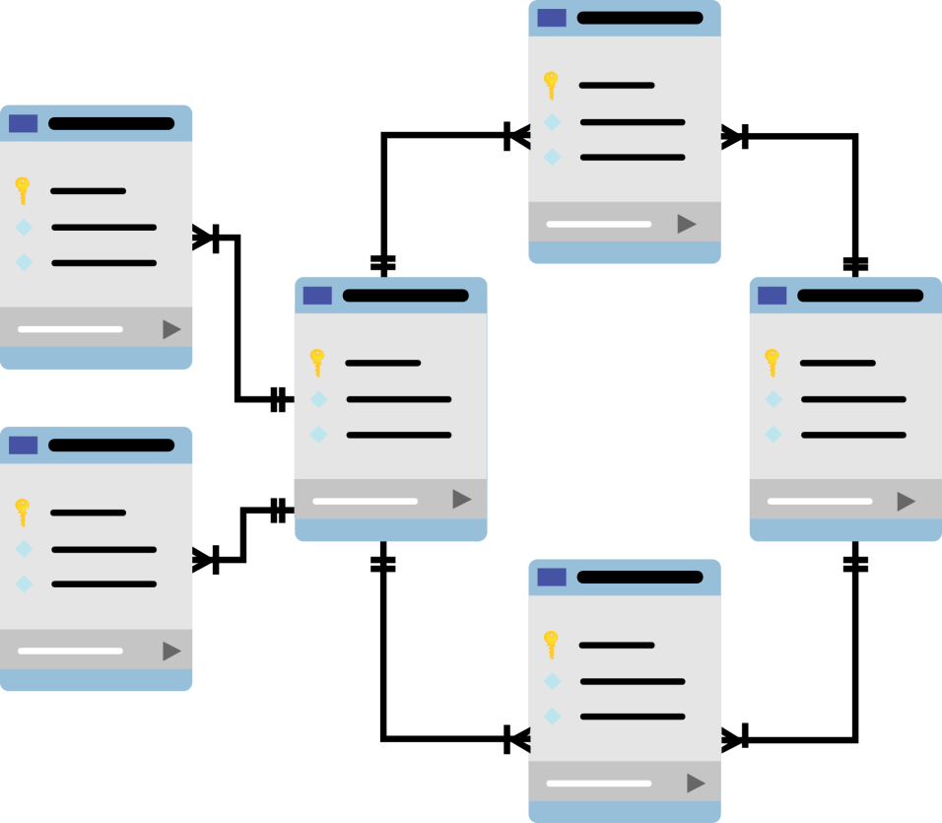
ОСНОВНЫЕ НАПРАВЛЕНИЯ РАБОТЫ
Психологическая диагностика.
Психологическое консультирование.
Развивающая и коррекционная работа
Психологическое просвещение.
Психологическая профилактика.
.Кризисное направление.
СТРУКТУРА ПСИХОЛОГИЧЕСКОГО ЦЕНТРА
РЕКТОР ДВГУПС
ПРОРЕКТОР ПО ВОСПИТАТЕЛЬНОЙ РАБОТЕ И РАБОТЕ СО СТУДЕНТАМИ
ПСИХОЛОГИЧЕСКИЙ ЦЕНТР ДВГУПС

Slide 5
МЕЖОРГАНИЗАЦИОННОЕ ВЗАИМОДЕЙСТВИЕ
Филиал ОАО «РЖД» –
«Дальневосточная железная дорога»
КГКУЗ «Медицинский информационно-аналитический центр»
КГБОУ ДПО "Институт повышения квалификации специалистов здравоохранения"
ФГБОУ ВО «Тихоокеанский государственный университет»
ФГБОУ ВО «Дальневосточный государственный медицинский университет»

Slide 6
СОДЕРЖАНИЕ РАБОТЫ
1 курс – сопровождение процессов адаптации к вузу первокурсников (выявление дезадаптаций, предоставление информации и консультации, подготовка к зачетной неделе и экзаменационной сессии).
2-3 курсы – сопровождение в период напряженной учебной деятельности (работа с профессорско-преподавательским составом, консультативная помощь, сопровождение личности).
4-5 курсы – развитие профессиональной компетентности, активной жизненной позиции, качеств личности.

Slide 7
ИЗ ОПЫТА РАБОТЫ В ПАНДЕМИИ – Часть I
— Проведение анкетирования «Сохранение физического и психического здоровья в условиях пандемии», «Социально-психологическое здоровье в контексте последствий распространения коронавирусной инфекции. Толерантность к неопределённости».
— Проведение вебинара «Эмоциональный стресс и жизнь в условиях неопределённости» для студентов всех курсов.
— Проведение вебинара «Эмоциональное выгорание в самоизоляции. Как справиться с этим?» для преподавателей вуза.
— Проведение вебинара «Сдаём экзамены в новых условиях. Поиск психологических ресурсов в неопределённой ситуации» для студентов выпускных курсов.

Slide 8
ИЗ ОПЫТА РАБОТЫ В ПАНДЕМИИ – Часть II
II
— Участие в круглом столе «Дистанционно-образовательные технологии: проблемы и преимущества», Законодательная дума Хабаровского края, март 2021 год.
— Участие в конференции «Постпандемийное восстановление и инструменты государственного регулирования здравоохранения, науки и образования», законодательная дума Хабаровского края, июнь 2021 года.
— Проведение I Всероссийской конференции с международным участием «Психологическая служба в транспортном вузе».

Slide 9
ОРГАНИЗАЦИЯ ПСИХОЛОГИЧЕСКОЙ РАБОТЫ
В ТРАНСПОРТНОМ ВУЗЕ: ОПЫТ РАБОТЫ ПЦ ДВГУПС
СПАСИБО ЗА ВНИМАНИЕ!

